Slide 1
DEPARTAMENTO DE CIENCIAS ECONÓMICAS Y ADMINISTRATIVAS
CARRERA DE CONTABILIDAD Y AUDITORIA
TEMA: “FINANCIAMIENTO DE LAS COOPERATIVAS DE TRANSPORTE TERRESTRE DE PASAJEROS URBANO MASIVO CASO DE ESTUDIO DISTRITO METROPOLITANO DE QUITO.”
AUTOR: SANDY BETSABE CAMPOVERDE GRANDA
TUTOR: ING. OSCAR CHICAIZA
SANGOLQUI
2017

Slide 2
PLANTEAMIENTO DEL PROBLEMA
La constitución de la República del Ecuador emitida el 2008; indica en su artículo 394 que todo ciudadano tiene derecho a la libertad de transportación.
Política Gubernamental y leyes
Fuentes de financiamiento
Administración de recursos financieros
Falta de financiamiento cooperativas de transporte urbano
Liquidez - Rentabilidad
Interno y externo
Garantías
Falta de Subsidios
Compensaciones
Plazo
Interés
Activos fijos
Capital de trabajo

Slide 3
OBJETIVOS
Analizar la falta de financiamiento de las Cooperativas de transporte de pasajeros masivo urbano del Distrito Metropolitano de Quito, a través de un estudio cualitativo y cuantitativo para mejorar la calidad del servicio y rentabilidad
Investigar la política gubernamental y leyes que respalda al sector de las cooperativas de transporte.
Analizar las fuentes de financiamiento para el sector de cooperativas de transporte de pasajeros urbano masivas del Distrito Metropolitano de Quito.
Analizar la administración de recursos financieros obtenidos para las cooperativas de transporte Urbano.

Slide 4
MATRIZ DE VARIABLES
Fondos propios
Política económica
Deuda
Fuentes de financiamiento
Normativa
Política Gubernamental y leyes
Financiamiento
Razones financieras
Administración de recursos financieros
Planeación financiera

Slide 5
SINTISIS MARCO TEORICO
TEORÍAS DE SOPORTE
Teoría 1: Finanzas Corporativas (9ª edición) Autor: Ross Westerfield Jaffe | Teorías 2 : Fundamentos de administración financiera (13ª edición) Autor: James C. Van Horne John M. Wachowicz, Jr.
VARIABLES
Decisión de financiamiento | Análisis financiero
Planeación Financiera | Indicadores financieros
Análisis de estados financieros | Inversión en activos fijos
Capital de trabajo | Inversión en capital de trabajo
Razones financieras | Financiamiento
Teoría Jerarquía
PAPERS RELACIONADOS
PAPER 1 | PAPER 2 | PAPER 3
Financiación del servicio público de transporte urbano: un estudio empírico en las empresas Españoles | Situación actual del transporte público urbano: la visión de las empresas operadoras | La financiación del transporte urbano y metropolitano desde los presupuestos del estado
VARIABLE
Aportaciones del Estado | Financiamiento interno y externo | Fondos públicos (presupuesto del Estado)
Recaudaciones por tarifas | Aporte de entidades públicas | Inversiones por empresas privadas
Instituciones financieras | Ratios financieros | Rentabilidad
 | Planeación financiera | Deuda
PAPER BASE
Financiación de nuevas empresas: Comparación de fuentes de financiamiento en Colombia y Chile
VARIABLES
Fuentes de financiamiento: Interno y externo
Financiamiento para activos fijos
Financiamiento para capital de trabajo
Aportes del gobierno
TEORIAS
Finanzas corporativas
Fundamentos de administración financiera

Slide 6
FINANZAS CORPORATIVAS
VARIABLES | CONTENIDO
Decisiones de Financiamiento | Financiamiento: Acudir a recursos ajenos para mejorar la liquidez. Financiamiento según su exigibilidad : Corto y largo plazo Financiamiento según su procedencia: Interno y externo
Análisis de estados financieros | Evaluar la posición financiera, presente y pasada, y los resultados de las operaciones de una empresa, mediante el estado de situación financiera, estado de resultado, estado de flujo de efectivo, estado de cambio en el patrimonio y notas aclaratorias.
Razones financieras | Permiten evaluar la situación económica que posee un negocio, en cuanto a liquidez, apalancamiento y rentabilidad.
Planeación financiera | Inversión y financiamiento
Capital de trabajo | Dinero con el que cuenta para poner en marcha las actividades diarias, hacer frente a las obligaciones de menos costo.
Administración del efectivo | Cubrir todas las operaciones de la empresa, garantiza el logro de metas y objetivos, manteniendo una liquidez estable
Teoría de la jerarquía financiera (pecking order theory) | Orden en que se utilizan las fuentes de financiamiento, siendo las fuentes internas primeras y por ultimo acceder a la deuda.

Slide 7
FUNDAMENTOS DE ADMINISTRACION FINANCIERA
VARIABLES | CONTENIDO
Análisis financieros | permite identificar los aspectos económicos y financieros que opera la empresa con respecto al nivel de liquidez, solvencia, endeudamiento, eficiencia, rendimiento y rentabilidad, facilitando la toma de decisiones gerenciales, económicas y financieras en la actividad empresarial
Indicadores Financieros | Herramientas claves para determinar la situación económica de la empresa, y tomar decisiones acertadas para maximizar las acciones de los accionistas.
Inversión | Creación de valor, es decir, los activos que una empresa debería invertir con el fin de conseguir un buen equilibrio entre rentabilidad, riesgo y liquidez.
Financiamiento | Obtención de fondos, combinación de deuda y capital, con el propósito de obtener recursos necesarios a un mínimo costo.
Administración de recursos | Una vez que se adquieren los bienes y se obtiene el financiamiento adecuado, hay que administrar los bienes de manera eficiente, maximizar la riqueza de los accionistas.

Slide 8
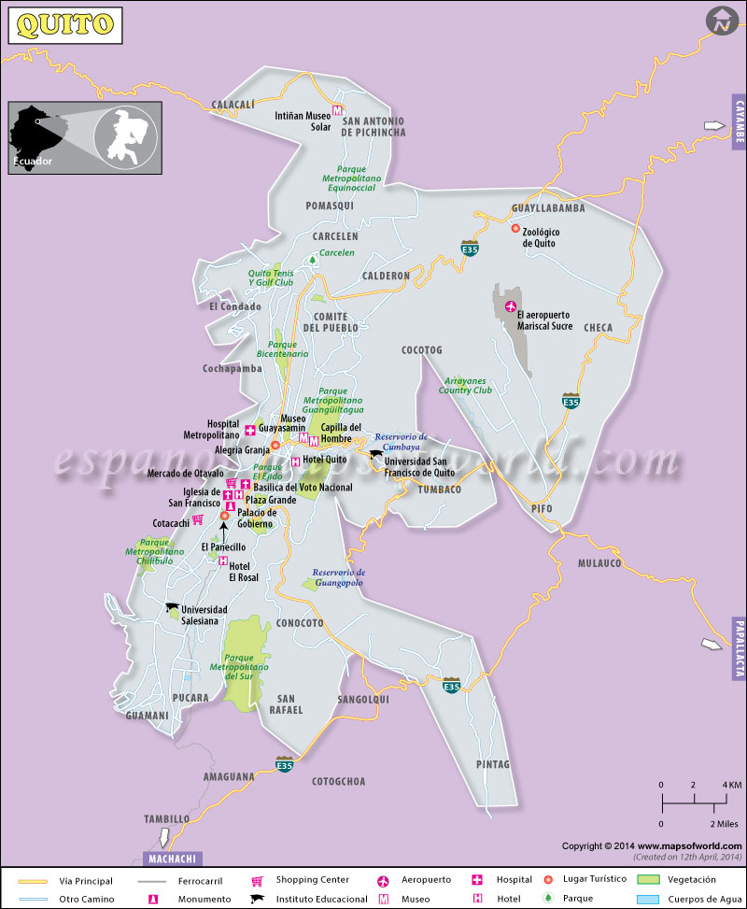
MARCO METODOLOGICO
POBLACIÓN
INSTRUMENTOS
MATRIZ DE OPERACIONALIZACIÓN DE VARIABLES

Slide 9
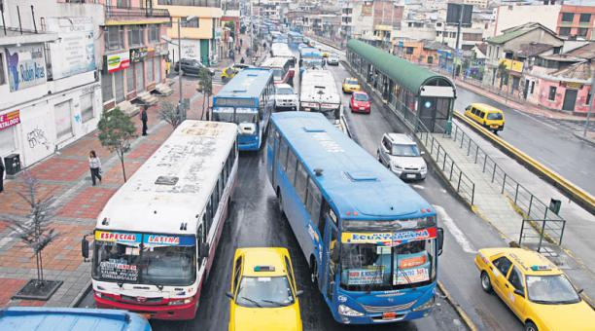
POBLACION OBJETO DE ESTUDIO
Cooperativas de transporte masivo urbano de pasajeros del Distrito Metropolitano de Quito.
46 operadoras servicio urbano
POBLACION
16 cooperativas del Distrito Metropolitano de Quito, registradas en la cámara de transporte urbano.
.
MUESTRA
METODO DE MUESTREO
Se escogió como método de muestreo el Aleatorio Simple puesto que todos los elementos de la población tienen la misma probabilidad de ser escogidos

Slide 10
CALCULO DE LA MUESTRA
FORMULA
TERMINOLOGIA
APLICACION
N $= \frac{Z^{2}∗N∗P∗Q}{e^{2}∗\left(N−1\right)+Z^{2}∗P∗Q}$
n = Tamaño de la muestra
p = Probabilidad de éxito de un evento
q = Probabilidad de fracaso de un evento
e = Grado de error admisible
Z = Valor Z de la distribución normal correspondiente a un nivel de confianza
N = Tamaño de la población de estudio.
$$n=\frac{{1,95}^{2}∗46∗0.95∗0.05}{{0,05}^{2}∗(46−1)+{1,95}^{2}∗0.95∗0.05}$$
$$=16$$

Slide 11
INSTRUMENTOS DE INVESTIGACIÓN
ENCUESTA
DOCUMENTAL
Confiabilidad
Validez
Objetividad
Estados Financieros
Ley orgánica de transporte terrestre transito y seguridad vial
Aplicación
Tipo de preguntas
De alternativas - Dicotómica
Redacción

Slide 12
PROCESAMIENTO DE DATOS
Software
Hoja electrónica Excel
Codificación
Pregunta
Tabulación
Gráfico
Análisis e Interpretación
Ingreso de información al sistema
Evaluar y definir datos
Editar los datos
Tabulación de cada una de las pregunta.
Procesamiento y análisis

Slide 13
MATRIZ DE OPERACIONALIZACIÓN DE VARIABLES
Categoría |  | Variable |  | Subvariable |  | Tipos de Información | Fuente de Información | Técnica o instrumento
1 | Política gubernamental y leyes | 1.1 | Políticas económica | 1.1.1 | Subsidios | Secundaria | ANT / GAD´s / MTOP | Recolección de información Documental
 |  |  |  | 1.1.2 | Compensaciones | Secundaria | ANT / GAD´s / MTOP
 |  | 1.2 | Normativa | 1.2.1 | Regulación | Secundaria | ANT / MTOP
 |  |  |  | 1.2.2 | Planificación | Secundaria | ANT / MTOP
 |  |  |  | 1.2.3 | Fiscalización | Secundaria | ANT / MTOP
 |  |  |  | 1.2.4 | Control | Secundaria | ANT / MTOP

Slide 14
Categoría |  | Variable |  | Subvariable |  | Tipos de Información | Fuente de Información | Técnica o instrumento
2 | Fuentes de financiamiento | 2.1 | Fondos propios | 2.1.1 | Aporte de los socios | Primaria | Encuesta | Encuesta / Fuente directa
 |  |  |  | 2.1.2 | Utilidades retenidas | Primaria | Encuesta
 |  |  |  | 2.1.3 | Venta de activos | Primaria | Encuesta
 |  | 2.2 | Deuda | 2.2.1 | Proveedores | Primaria | Encuesta
 |  |  |  | 2.2.2 | Prestamos Bancos públicos | Primaria | Encuesta
 |  |  |  | 2.2.3 | Prestamos banco privados | Primaria | Encuesta
 |  |  |  | 2.2.4 | Cooperativas de ahorro y crédito | Primaria | Encuesta
 |  |  |  | 2.2.5 | Interés | Primaria | Encuesta
 |  |  |  | 2.2.6 | Plazos | Primaria | Encuesta
 |  |  |  | 2.2.7 | Garantías | Primaria | Encuesta

Slide 15
Categoría |  | Variable |  | Subvariable |  | Tipos de Información | Fuente de Información | Técnica o instrumento
3 | Administración de recursos financieros | 3.1 | Razones Financieras | 3.1.1 | Liquidez | Súper de Compañías | Documental | Recolección de información Documental
 |  |  |  | 3.1.2 | Apalancamiento | Súper de Compañías | Documental
 |  |  |  | 3.1.3 | Rentabilidad | Súper de Compañías | Documental
 |  | 3.2 | Planeación financiera | 3.2.1 | Inversión en capital de trabajo | Primaria | Encuesta | Encuesta / Fuente directa
 |  |  |  | 3.2.2 | Inversión en Activos fijos | Primaria | Encuesta

Slide 16
RESULTADOS DE LA INVESTIGACIÓN

Slide 17
INFORME EJECUTIVO
INFORME POR VARIABLE

Slide 18
CATEGORÍA 1.
POLITICA GUBERNAMENTAL Y LEYES
COMPENSACIÓN | VIGENTES | TERMINADAS
Exoneración arancelarias | X
Plan Renova |  | x
Combustible subsidiado | X
Rehúsa – Llanta |  | x

Slide 19
CATEGORÍA 1.
POLITICA GUBERNAMENTAL Y LEYES
VEHICULOS CHATARRIZADOS POR MODALIDA
MODALIDA | 2008 | 2009 | 2010 | 2011 | 2012 | TOTAL
Taxi | 399 | 1310 | 2611 | 1967 | 1120 | 7407
Carga liviana | 4 | 96 | 355 | 356 | 210 | 1021
Escolar | 2 | 348 | 516 | 484 | 336 | 1686
Urbano | 3 | 154 | 85 | 270 | 439 | 951
Inter/intraprovincial | 0 | 202 | 209 | 286 | 367 | 1064
Carga pesada | 2 | 30 | 104 | 194 | 537 | 867
TOTAL | 410 | 2140 | 3880 | 3557 | 3009 | 12996
INCENTIVOS ENTREGADOS POR LA CFN
AÑOS | TAXIS | CARGA LIVIANA | ESCOLAR | URBANO | INTRA E INTERPROVINCIAL | CARGA PESADA | TOTAL
2008 | 1.161.404 | 13.787 | 12.289 | 24.285 | 0 | 25.510 | 1.237.275
2009 | 3.692.507 | 312807 | 2.241.295 | 1.543.471 | 2.127.619 | 362.913 | 10.280.612
2010 | 7.050.864 | 1066461 | 3.566.004 | 888.650 | 2.180.404 | 1.278.167 | 16.030.550
2011 | 5.288.771 | 1158291 | 3.680.529 | 2.693.566 | 2.928.348 | 2.913.777 | 18.663.282
2012 | 2.986.915 | 712766 | 3.276.527 | 5.040.345 | 4.879.463 | 9.900.679 | 26.796.695
TOTAL | 20.180.461 | 3.264.112 | 12.776.644 | 10.190.317 | 12.115.834 | 14.481.046 | 73.008.414

Slide 20
CATEGORÍA 1. POLITICA GUBERNAMENTAL Y LEYES
ACCIDENTES DE TRÁNSITO EN EL PAÍS, PERIODO 2012-2016
DISTRIBUCIÓN DE ACCIDENTES DE TRÁNSITO SEGÚN CAUSA 2016
ACCIDENTES DE TRÁNSITO SEGÚN CLASE -2016

Slide 21
CATEGORÍA 2.
FUENTES DE FINANCIAMIENTO
PRESTAMOS RECIBIDOS

Slide 22
CATEGORÍA 3.
ADMINISTRACION DE RECURSOS FINANCIEROS
Adquisición de activos fijos
Vehículos el 24%, tecnología el 16%, 6% mantenimiento y el 5% remodelación de instalaciones.
GASTOS MENSUALES
Gastos operativos y pago a proveedores 21%, renta de local 2%, sueldos y salarios 5%.
Capital de trabajo

Slide 23
CATEGORIA 1. POLÍTICA GUBERNAMENTAL Y LEYES
VARIABLE: 1.1 POLÍTICA ECONÓMICA
 | Subsidios
RUBRO | N. DE PASAJEROS | TARIFA USD | TOTAL USD | INGRESO | GASTO
SUBSIDO - MUNICIPIO DMQ
Media Tarifa |  |  | 450 1.000 | 1.000,00
TARIFAS
Personas con discapacidad | 85 | 0,10 | 8,50 | 255,00
Estudiantes, adultos mayores, niños y adolescentes | 85 | 0,12 | 10,20 | 306,00
Tarifa completa | 680 | 0,25 | 170,00 | 5.100,00
Gastos fijos |  |  |  |  | 4.340,25
Gastos variables |  |  |  |  | 2.443,00
Gastos de gestión |  |  |  |  | 698,00
TOTAL | 850 |  | 188,70 | 6.661,00 | 7.481,25
 | Compensaciones
AÑO | N. DE EXONERACIONES ARANCELARIAS
2008 | 6.179
2009 | 3.219
2010 | 4.733
2011 | 3.799
2012 | 4.179
TOTAL | 22.109
- 820,25

Slide 24
CATEGORIA 1. POLÍTICA GUBERNAMENTAL Y LEYES
VARIABLE: 1.1 POLÍTICA ECONÓMICA
CREDITOS ENTREGADOS POR LA CORPORACIÓN FINANCIERA NACIONAL (Millones) – PLAN RENOVA
SUBSIDIO - COMBUSTIBLE

Slide 25
CATEGORIA 1. POLITICA GUBERNAMENTAL Y LEYES
VARIABLE: 1.2 NORMATIVA
Valores que impone la Ley de tránsito vigente desde el 29 de marzo 2011, impone multas según lo siguiente:
LEVES DE PRIMERA CLASES
5% remuneración básica unificada |  | Reducción en la licencia | 1,5 puntos
LEVES DE SEGUNDA CLASES
10% remuneración básica unificada | Reducción en la licencia |  | 3 puntos
LEVES DE TERCERA CLASES
15% remuneración básica unificada | Reducción en la licencia |  | 4,5 puntos
GRAVES DE PRIMERA CLASE
30% remuneración básica unificada |  | Reducción en la licencia | 6 puntos
GRAVES DE SEGUNDA CLASE
40% remuneración básica unificada |  | Reducción en la licencia | 7,5 puntos
GRAVES DE TERCERA CLASE
50% remuneración básica unificada | Reducción en la licencia |  | 9 puntos
MUY GRAVES
1 remuneración básica unificada | Reducción en la licencia |  | 10 puntos

Slide 26
CATEGORÍA 2. FUENTES DE FINANCIAMIENTO
VARIABLE: 2.1 FONDOS PROPIOS
Solicitud de préstamo
Fuente de financiamiento

Slide 27
CATEGORÍA 2. FUENTES DE FINANCIAMIENTO
VARIABLE: 2.2 DEUDA
 | Entidad financiera
 | Garantías

Slide 28
CATEGORÍA 2. FUENTES DE FINANCIAMIENTO
VARIABLE: 2.2 DEUDA
 | Plazos
 | Motivo por el cual no solicitaría un préstamo

Slide 29
CATEGORÍA 3. ADMINISTRACIÓN DE LOS RECURSOS FINANCIEROS
VARIABLE: 3.1 RAZONES FINANCIERAS
 | Liquidez
$$Liquidez Corriente: \frac{Activo Corriente}{Pasivo Corriente}$$
2012 | 2013 | 2014 | 2015 | 2016
$$\frac{2.397.320,52−}{3.742.556,61}$$ | $$\frac{2.920.423,89}{4.190.420,02}$$ | $$\frac{3.237.236,26}{4.114.920,82}$$ | $$\frac{3.817.284,18}{3.409.205,49}$$ | $$\frac{4.857.103,50}{4.492.971,22}$$
0,64 | 0,70 | 0,79 | 1,12 | 1,08
 | Apalancamiento del activo
$$Endeudamiento del activo: \frac{Pasivo Total}{Activo Total}$$
2012 | 2013 | 2014 | 2015 | 2016
$$\frac{6.128.506,78}{7.425.543,02}$$ | $$\frac{5.343.312,03}{6.546.263,81}$$ | $$\frac{5.479.249,87}{6.973.364,67}$$ | $$\frac{5.813.370,26}{7.535.622,50}$$ | $$\frac{6.727.158,56}{8.309.039,08}$$
0,83 | 0,82 | 0,79 | 0,77 | 0,81

Slide 30
CATEGORÍA 3. ADMINISTRACIÓN DE LOS RECURSOS FINANCIEROS
VARIABLE: 3.1 RAZONES FINANCIERAS
 | Apalancamiento patrimonial
$$Endeudamiento patrimonial: \frac{Pasivo Total}{Patrimonio}$$
2012 | 2013 | 2014 | 2015 | 2016
$$\frac{6.128.506,78}{1.297.036,24}$$ | $$\frac{5.343.312,03}{1.202.951,78}$$ | $$\frac{5.479.249,87}{1.494.114,80}$$ | $$\frac{5.813.370,26}{1.722.252,24}$$ | $$\frac{6.727.158,56}{1.581.880,52}$$
4,73 | 4,44 | 3,67 | 3,38 | 4,25

Slide 31
CATEGORÍA 3. ADMINISTRACIÓN DE LOS RECURSOS FINANCIEROS
VARIABLE: 3.1 RAZONES FINANCIERAS
 | Rentabilidad ROA
$$ROA= \frac{Utilidad Neta}{Activo total}$$
2012 | 2013 | 2014 | 2015 | 2016
$$\frac{879.447,95}{7.425.543,02}$$ | $$\frac{22.639,61}{6.546.263,81}$$ | $$\frac{102.368,96}{6.973.364,67}$$ | $$\frac{1.122.480,57}{7.535.622,50}$$ | $$\frac{80.403,95}{8.309.039,08}$$
11,84% | 0,35% | 1,47% | 14,90% | 0,97%
$$ROE= \frac{Utilidad neta}{Patrimonio}$$
2012 | 2013 | 2014 | 2015 | 2016
$$\frac{879.447,95}{1.297.036,24}$$ | $$\frac{22.639,61}{1.202.951,78}$$ | $$\frac{102.368,96}{1.494.114,80}$$ | $$\frac{1.122.480,57}{1.722.252,24}$$ | $$\frac{80.403,95}{1.581.880,52}$$
67,80% | 1,88% | 6,85% | 65,18% | 5,08%

Slide 32
CATEGORÍA 3. ADMINISTRACIÓN DE LOS RECURSOS FINANCIEROS
VARIABLE: 3.2 PLANEACIÓN FINANCIERA
 | Inversión en capital de trabajo
 | Inversión en Activos fijos

Slide 33
PROPUESTA DE VALOR
MODELO DE FINANCIAMIENTO A TRAVÉS DE CRÉDITO BANCARIO
Adquisición de bus urbano: 200.000,00
Tasa de interés: 11,83% (Actividades productivas
ESTADOS FINANCIEROS PROYECTADOS CON FONDOS PROPIOS
CUENTAS | 2017 | 2018 | 2019 | 2020 | 2021
Ventas | 10.051.163,24 | 12.061.395,89 | 14.473.675,07 | 17.368.410,08 | 20.842.092,09
Costo de ventas | 4.037.619,86 | 4845143,832 | 5814172,598 | 6977007,118 | 8372408,542
utilidad bruta | 6.013.543,38 | 7.216.252,06 | 8.659.502,47 | 10.391.402,96 | 12.469.683,55
Costo adm y ventas | 5.468.929,35 | 6562715,22 | 7875258,264 | 9450309,917 | 11340371,9
utilidad operacional | 544.614,03 | 653.536,84 | 784.244,20 | 941.093,04 | 1.129.311,65
Depreciación | 40.000,00 | 40.000,00 | 40.000,00 | 40.000,00 | 40.000,00
Utilidad antes de impuesto | 504.614,03 | 613.536,84 | 744.244,20 | 901.093,04 | 1.089.311,65
Impuesto y participaciones | 170.054,93 | 206.761,91 | 250.810,30 | 303.668,36 | 367.098,03
Utilidad después de impuesto | 334.559,10 | 406.774,92 | 493.433,91 | 597.424,69 | 722.213,63
Depreciación | 40.000,00 | 40.000,00 | 40.000,00 | 40.000,00 | 40.000,00
Flujo de caja | 374.559,10 | 446.774,92 | 533.433,91 | 637.424,69 | 762.213,63

Slide 34
ESTADO DE SITUACIÓN FINANCIERA PROYECTADOS CON CRÉDITO BANCARIO
CUENTAS | 2017 | 2018 | 2019 | 2020 | 2021
Ventas | 10.051.163,24 | 12.061.395,89 | 14.473.675,07 | 17.368.410,08 | 20.842.092,09
Costo de ventas | 4.037.619,86 | 4845143,832 | 5814172,598 | 6977007,118 | 8372408,542
utilidad bruta | 6.013.543,38 | 7.216.252,06 | 8.659.502,47 | 10.391.402,96 | 12.469.683,55
Costo adm y ventas | 5.468.929,35 | 6562715,22 | 7875258,264 | 9450309,917 | 11340371,9
utilidad operacional | 544.614,03 | 653.536,84 | 784.244,20 | 941.093,04 | 1.129.311,65
Depreciación | 40.000,00 | 40.000,00 | 40.000,00 | 40.000,00 | 40.000,00
Utilidad antes de impuesto | 504.614,03 | 613.536,84 | 744.244,20 | 901.093,04 | 1.089.311,65
Gastos financieros | $22.005,58 | $18.110,87 | $13.729,60 | $8.800,97 | $3.256,62
Utilidad antes de impuestos | $482.608,45 | $595.425,97 | $730.514,61 | $892.292,07 | $1.086.055,03
Impuesto y participaciones | 162.639,05 | 200.658,55 | 246.183,42 | 300.702,43 | 366.000,55
Utilidad neta | 319.969,40 | 394.767,42 | 484.331,18 | 591.589,64 | 720.054,49
Depreciación | 40.000,00 | 40.000,00 | 40.000,00 | 40.000,00 | 40.000,00
Flujo de caja | 359.969,40 | 434.767,42 | 524.331,18 | 631.589,64 | 760.054,49

Slide 35
ANÁLISIS DE ALTERNATIVA
 | CAPITAL PROPIO | DEUDA
Utilidad operacional | 3.852.799,77 | 3.852.799,77
Intereses |  | 65.903,64
Utilidad antes de impuestos | 3.852.799,77 | 3.786.896,13
Impuestos | 1.298.393,52 | 1.276.183,99
Utilidad neta | 2.554.406,24 | 2.510.712,13
1. Intereses USD 65.903,64.
2. Impuesto de USD 1.276.183,99
3. Menos impuestos USD 22.209,53 - 65.903,64
4. Flujo de neto de caja sería una salida de USD 43.694,11.
1. No intereses
2. Impuesto de USD 1.298.393,24
3. Mas Impuestos USD 22.209,53
Deuda 200.000,00
Monto de intereses 65.903,64
(-) Beneficios tributarios 22.209,53
Costo real de la deuda 43.694,11
Costo de la deuda:
KD= interés (1-K) = 0,1183 (1 - 0,337) = 7,84%

Slide 36
CONCLUSIONES
El subsidio que reciben las operadoras de transporte en la actualidad va de USD 450.00 A USD 1000,00, el mismo que representa un ingreso mensual conjuntamente con el cobro de pasajes USD 6.661,00 no es suficiente para cubrir los gastos mensuales de cada unidad.
Las compensaciones buscaron una mejora en la calidad del servicio de transporte púbico, permitiendo renovar el parque automotor de la ciudad de Quito, e incentivaron al sector automotriz , permitiendo a los concesionarios elevar sus ventas por el proyecto plan Renova.
La efectiva fiscalización y control de tránsito, a cargo de la Agencia nacional de tránsito, permitió que a nivel nacional, disminuyeran el número de accidentes de tránsito en un 15,2% en el 2016, en relación al 2015.
La mayoría de los empresarios de los operados de transporte del DMQ, revela que su principal fuente para financiar sus actividades productivas ha sido los proveedores y las cooperativas de ahorro y crédito.
La liquidez de las operadoras no es favorable ya que este rango debe ir entre aproximadamente 1.5 y 2; en el caso de las operadoras este ratio es menor de 1,5 lo que significa que las cooperativas en cualquier momento van a tener problemas en cumplir con sus obligaciones contraídas.

Slide 37
RECOMENDACIONES
Se recomienda a las autoridades respectivas que las tarifas de transporte, se realice en base a un estudio técnico, tomando en consideración todos los gastos que incurre poner la marcha una unidad de transporte, más no tratarlo como tema político.
El incentivo de la chatarrizacion ha contribuido a más de la mejora y calidad en el servicio de transporte, a la mejorar el medio ambiente; por lo tanto, sería factible que a este incentivo se lo amplié al transporte particular, ya que existen muchas unidades sumamente antiguas en circulación.
Se recomienda seguir con los controles, que realiza la Agencia Nacional de Tránsito, para poder reducir a un 5% los accidentes de tránsito, por ende, deben establecer sanciones más rigurosas y multas más fuertes.
El acceso al crédito y las facilidades de financiamiento son un factor primordial para nuevas inversiones, el empresario debe contar con un excelente record crediticio, por eso se recomienda, tener cuentas monetarias o de ahorro en las instituciones bancarias generar un historial financiero.
Se recomienda a las operadoras de transporte mantener una planeación financiera efectiva, donde el empresario le permita tomar decisiones acertadas, tener en cuenta cuánto dinero ingresa y cuánto dinero egresa, disminuyendo los gastos innecesarios.

